Slide 1

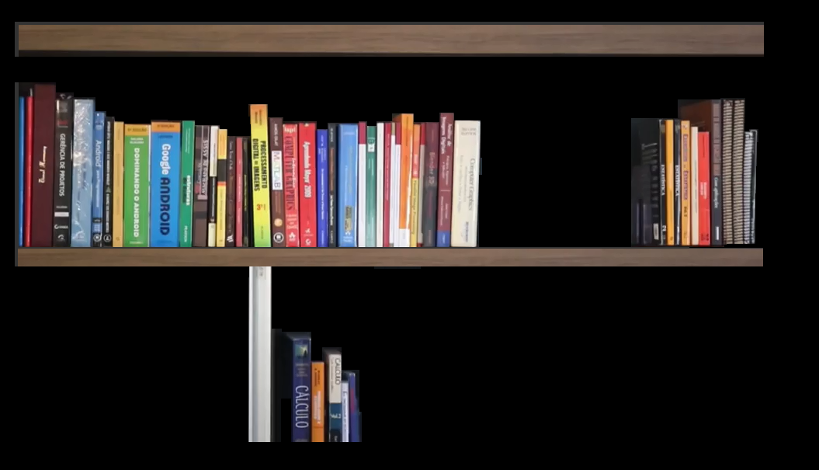
INTRODUÇÃO À EAD
EXERCÍCIOS

Slide 2

INTRODUÇÃO À EAD
EXERCÍCIOS

Slide 3
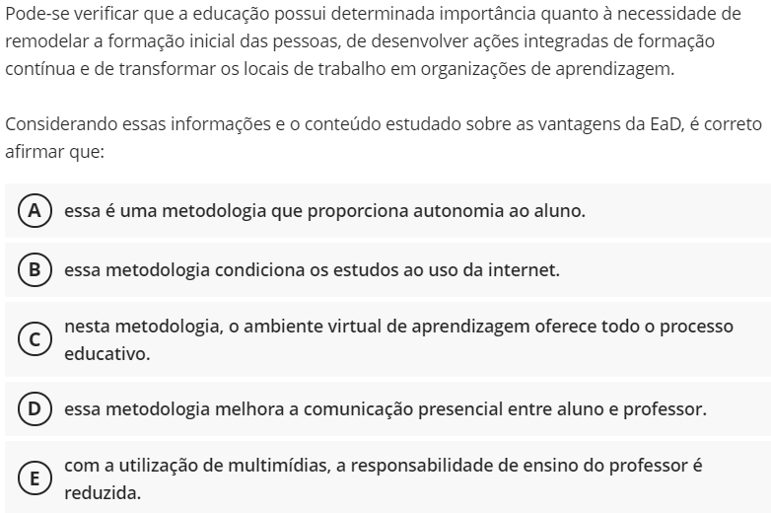
INTRODUÇÃO À EAD

Slide 4

INTRODUÇÃO À EAD

Slide 5
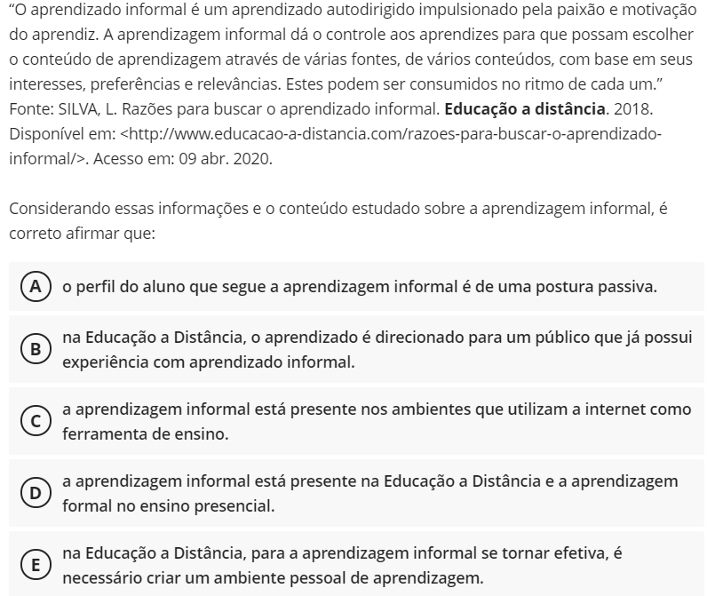
INTRODUÇÃO À EAD

Slide 6
INTRODUÇÃO À EAD

Slide 7
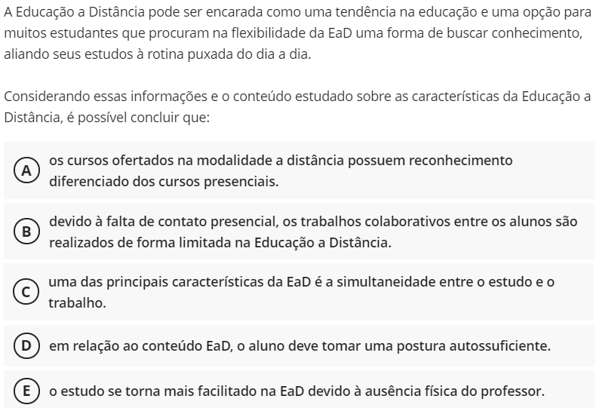
INTRODUÇÃO À EAD

Slide 8
INTRODUÇÃO À EAD

Slide 9
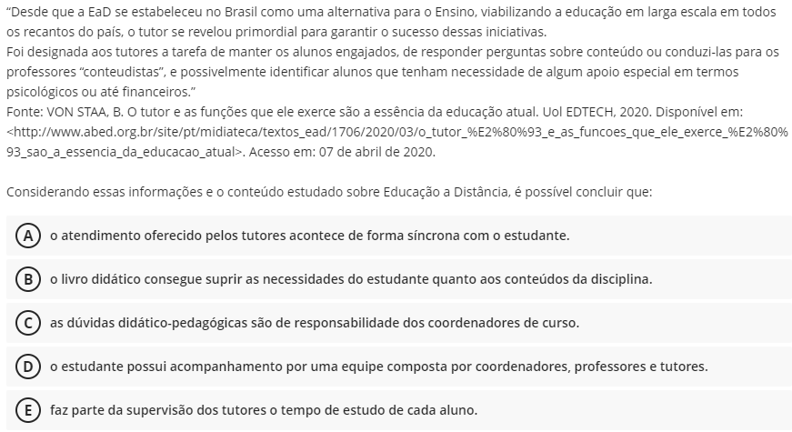
INTRODUÇÃO À EAD

Slide 10
INTRODUÇÃO À EAD

Slide 11
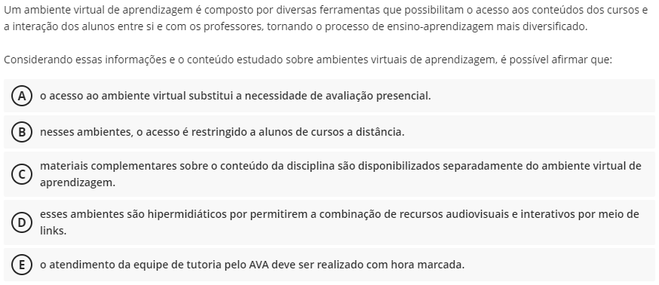
INTRODUÇÃO À EAD

Slide 12
INTRODUÇÃO À EAD

Slide 13
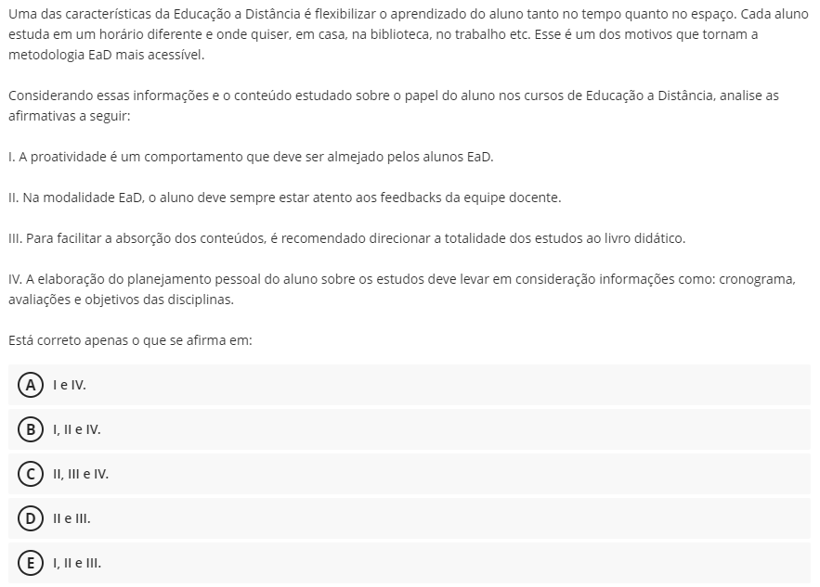
INTRODUÇÃO À EAD

Slide 14
INTRODUÇÃO À EAD

Slide 15
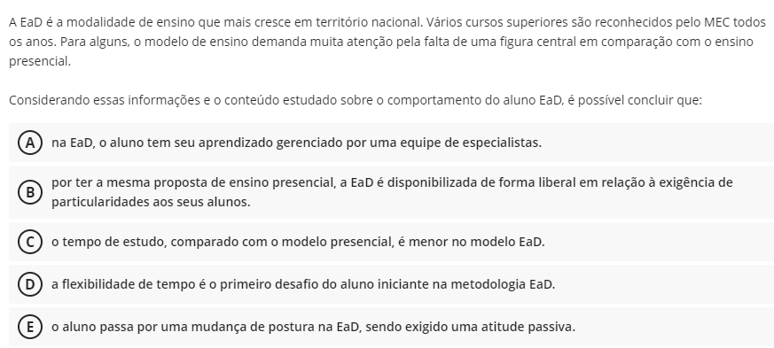
INTRODUÇÃO À EAD

Slide 16
INTRODUÇÃO À EAD

Slide 17
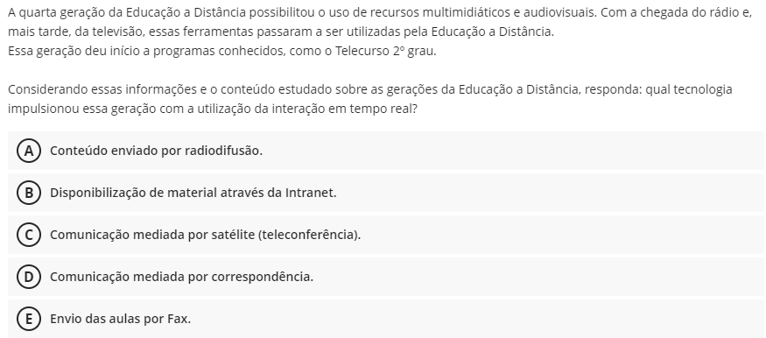
INTRODUÇÃO À EAD

Slide 18
INTRODUÇÃO À EAD

Slide 19
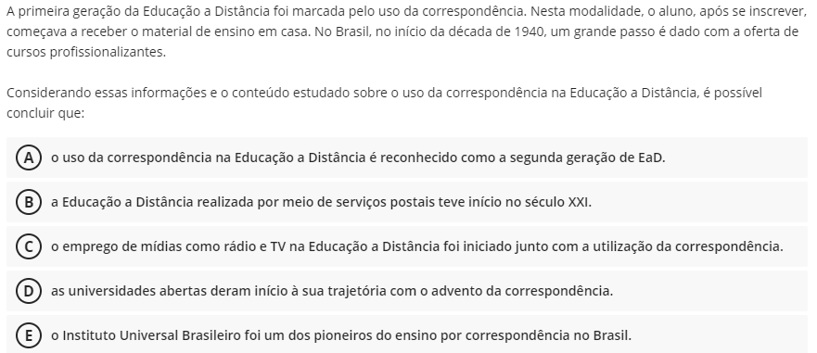
INTRODUÇÃO À EAD

Slide 20
INTRODUÇÃO À EAD

Slide 21
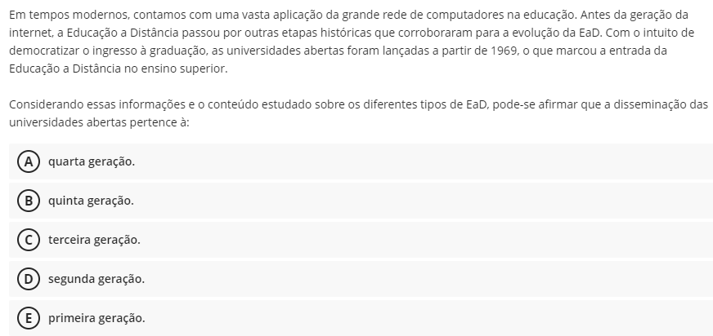
INTRODUÇÃO À EAD

Slide 22
INTRODUÇÃO À EAD

Slide 23


de
Computadores
FIM

